Slide 1
План тестирование

Slide 2
Где мы сейчас находимся
Тест-план
Чек-лист
Тест-кейс
Данные
Выполнение
Тест-дизайн
Отчет о дефектах

Slide 3
План тестирования (Test Plan)
Тест-план или план тестирования — это тестовый артефакт, регламентированный стандартом тестовой документации
ГОСТ Р 56922-2016/ISO/IEC/IEEE 29119-3:2013
Notes:
Согласно этому стандарту план тестирования— это документ, описывающий весь объем работ по тестированию, начиная с описания объекта, стратегии, расписания, критериев начала и окончания, конфигурации, знаний и навыков тестировщиков, а также оценки рисков и вариантов их разрешения.

Slide 4
Планы тестирования
главный план тестирования;
планы тестирования для конкретного вида тестирования.

Slide 5
Главный план тестирования(мастер тест-плана )
Описание объема работ по тестированию.
Ссылки на внутренние и внешние документы проекта.
Положения, касающиеся организации процесса тестирования на проекте
Положения, касающиеся организации процесса тестирования на проекте
Notes:
1. Описание объема работ по тестированию. Что будет протестировано, что будет исключено из тестирования. Например, приложения, как правило, интегрируются с внешними сервисами, и важно спроектировать тесты таким образом, чтобы тестировать приложение и его интеграцию с сервисами, а не сами внешние сервисы
2. Ссылки на внутренние и внешние документы проекта. Внутренние документы проекта — это план проекта, план качества проекта, план управления конфигурацией.
Внешние документы проекта — это могут быть различные стандарты, регламенты и положения законодательства. Для правильного построения процесса тестирования и выполнения особых видов тестирования необходимо учитывать эти документы.
3. Положения, касающиеся организации процесса тестирования на проекте. К ним относится, в том числе время проведения работ по тестированию, согласованные с планом разработки и жизненным циклом разрабатываемой системы.
4. Положения, касающиеся организации процесса тестирования на проекте. К ним относится, в том числе время проведения работ по тестированию, согласованные с планом разработки и жизненным циклом разрабатываемой системы.

Slide 6
Главный план тестирования(мастер тест-плана )
Краткое описание требуемых ресурсов.
Ответственные лица за конкретные задачи по тестированию.
Описание тестового окружения, инструментов, метрик, получаемых по результатам тестирования.
Определение требований к тестовой документации.
Требования к управлению процессом тестирования.
Notes:
5. Краткое описание требуемых ресурсов. К ним относятся: требуемый персонал, инструменты, процедурные требования (требуемый доступ к системе и документации, общие требования безопасности). Например, при тестировании банковских приложений могут потребоваться тестировщики со знаниями в этой области или тестировщики с опытом тестирования защищенности приложений.
6. Ответственные лица за конкретные задачи по тестированию.
7. Описание тестового окружения, инструментов, метрик, получаемых по результатам тестирования. Определение уровней тестирования, задач по тестированию на каждом из уровней, подходы, используемые для выполнения каждой из задач, инструментов, ресурсы, необходимые для выполнения задачи, и ожидаемые результаты выполнения каждой задачи. Например, какие библиотеки будем использовать для написания интеграционных тестов, что будем покрывать ими, какая будет стратегия, какие метрики будем использовать.
8. Определение требований к тестовой документации. Например, какие тестовые документы будем составлять, где хранить и как будем управлять этим процессом.
9. Требования к управлению процессом тестирования.

Slide 7
Детальный тест-план
Детальный тест-план описывает план тестирования на определенном уровне тестирования или для определенного вида тестирования, например, производительности.

Slide 8
Детальный тест-план
Объем работ по тестированию. Описание используемых тестовых данных, валидных, невалидных, граничных.
Описание объектов тестирования и тестового базиса.
Функциональности, которые будут и не будут протестированы.
Подходы, которые будут использованы при разработке тест-кейсов для данного плана тестирования. Например, методы тестирования черного ящика, белого ящика, подходы к рецензированию кода.
Критерии прохождения и не прохождения тестов.
Критерии остановки, возобновления тестирования. Например, если количество не прошедших тестов более 30%, то тестирование приостанавливается для выяснения причин.
Описание тестовых артефактов, которые будут созданы в ходе работ по тестированию..

Slide 9
Детальный тест-план
Описание основных активностей тестирования, таких как подготовка, выполнение тестов
Описание требуемых окружений и инфраструктуры для выполнения тестов.
Детализация требуемых ресурсов, описанных в мастер тест-плане. Например, необходимые навыки тестировщиков, чтобы выполнить работы по тестированию, описанные в данном тест-плане, требуемая подготовка персонала.
Сроки, оценка и стоимость.
Оценка рисков.
Определение способов, которыми качество работ по тестированию и качество тестируемого приложения будет обеспечено.
Определение собираемых метрик.
Определение подхода к обеспечению покрытия тестами.

Slide 10
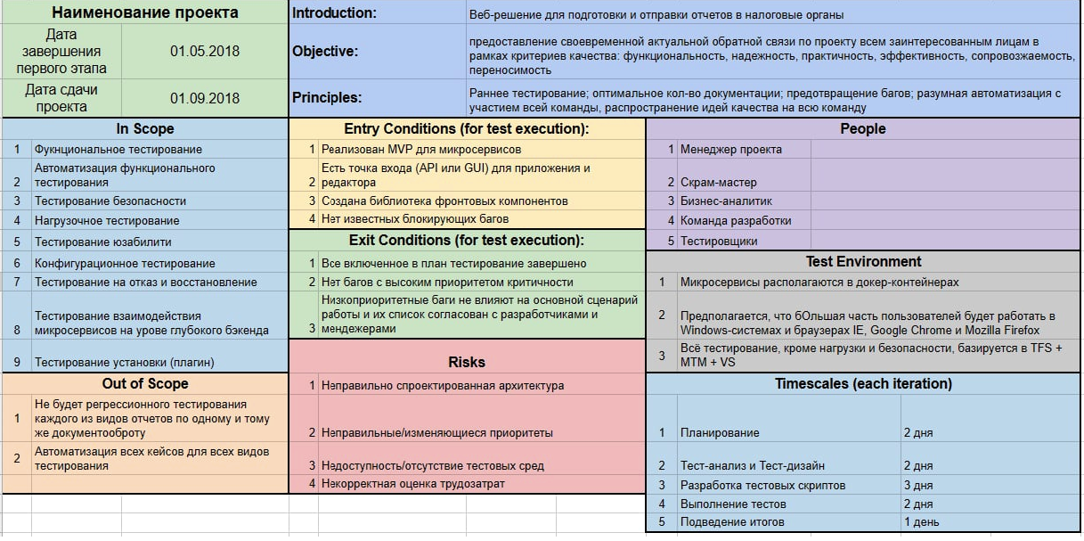
Описание основных активностей тестирования, таких как подготовка,

